Slide 1
Ιστορια του λαβυρινθου
Μινώταυρος – το τέρας, το κακό
Θησέας -ήρωας
αδιέξοδο (μπέρδεμα)
Κρήτη (Κνωσός)
Μίτος Αριάδνη –(η βοηθός)
Παγίδα 7 αγόρια+7 κορίτσια από Αθήνα- (θύματα)
Ανάκτορο (τείχος)
Μίνωας (βασιλιάς)
Πασιφάη (η εύπιστη)
Αιγέας (πατέρας)
Δαίδαλος (εφευρέτης)
Ίκαρος (ο ριψοκίνδυνος νέος)
Άννα,
Κατερίνα,
παιδί με το ποδήλατο,
Λεώνη,
Θανάσης, Κωνσταντίνα,
Ζήσης,
Γιάννης,
Φραντς

Slide 2
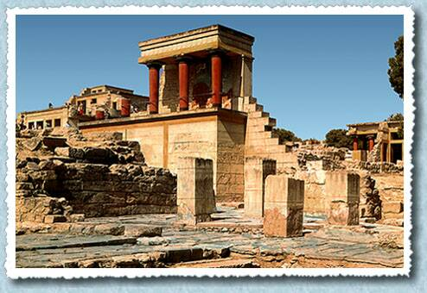
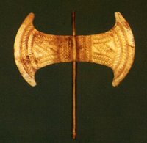
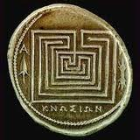
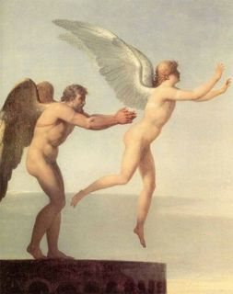
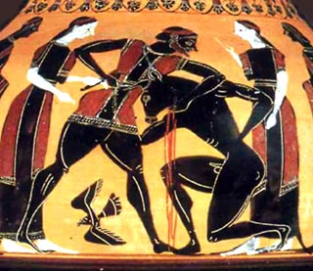
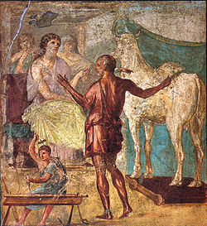

Slide 3
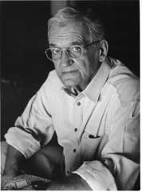

Slide 4
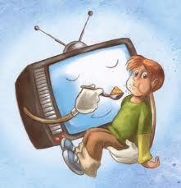
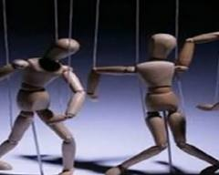
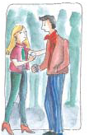
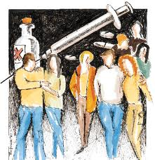
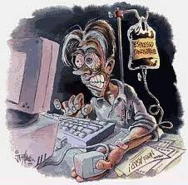

Slide 5
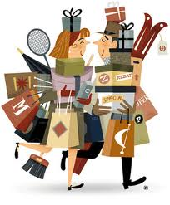
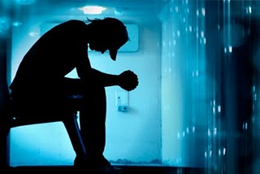
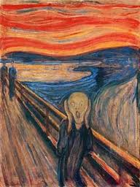
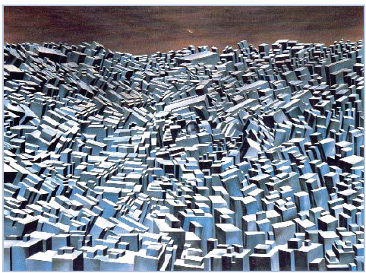
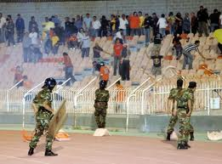

Slide 6
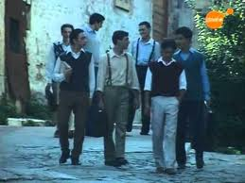

Slide 7
Στα δεκαεννιά της πέρασε κι εκείνη τη μεγάλη περιπέτεια.
– Ναρκωτικά; ρώτησε η Ασπασία «που στύβει πέτρα». – Κατευθείαν ηρωίνη, έκανε η Μαρίνα. – Εσύ!
Άκουσα μια φωνή σαν λυγμό, που έμοιαζε με τη φωνή της Φάρμουρ. Ήταν, λέει, η Μαρίνα ένα κορίτσι ξένοιαστο. Χωρίς προβλήματα. Σπούδαζε στη Σχολή Καλών Τεχνών. Με τους γονείς της τα πήγαινε μια χαρά… Αρχιτέκτονες κι οι δύο, δούλευαν πολύ. Έφευγαν το πρωί και γύριζαν αργά το βράδυ. Σ' ένα πάρτι γνώρισε το Νικηφόρο, που μόλις είχε γυρίσει από το Παρίσι, όπου σπούδαζε…Της έκανε εντύπωση, δεν έμοιαζε Έλληνας. Ψηλός, με μαύρα μαλλιά.
Η Μαρίνα συνέχισε. Όλη τη βραδιά δεν μπορούσε να ξεκολλήσει τα μάτια της από πάνω του. Μιλούσε κι όμορφα, για το Παρίσι, για την τέχνη. Ξαφνικά, χωρίς να το καταλάβει, βρέθηκε δίπλα της. Της είπε πως βαρέθηκε, και, αν ήθελε, να έφευγαν μαζί. Τον ακολούθησε σαν μαγνητισμένη και βγήκαν μαζί στο δρόμο.
– Από κείνο το βράδυ άρχισε η μεγάλη περιπέτεια της ζωής μου, από φόβο μην τον χάσω κι από περιέργεια να γνωρίσω το σύμπαν, όπως μου είχε υποσχεθεί…

Slide 8
Εκτελεστής: ΠΑΠΑΚΩΝΣΤΑΝΤΙΝΟΥ ΒΑΣΙΛΗΣ 'Αλμπουμ: ΦΟΒΑΜΑΙ - 1982 Στίχοι: Παύλος Μάτεσης Μουσική: Λάκης Παπαδόπουλος
Από παρέες τριγυρισμένος, δε τους φοβάσαι, δε σ' αγαπούν. Και η ζωή να περνάει λαθραία, μα εσύ φοβάσαι, φοβάσαι να κοιμηθείς και το ταξίδι ξαναρχίζεις. Το δάχτυλο στο φρένο κοκαλωμένο, μια στάλα αίμα στο μπουφάν σου, πλάι στα χίλια, στα χίλια κυβικά σου, πλάι στα χίλια κυβικά σου.
Στην άσφαλτο κουρσάρος με καράβι τη μοτοσυκλέτα, παντιέρα το μπουφάν το πλαστικό. Στα 18 σου έσπασες τα φρένα, ταξιδεύεις για ταξίδια άλλα. Κυκλοφοράς μονάχα φτιαγμένος, ο κόσμος όλος χίλια κυβικά. Είσαι αγριεμένος, είσαι κουρασμένος,……
Μονάχος χάραμα, χάραμα στη λεωφόρο και περιμένεις ασθενοφόρο από τις τρεις και δέκα σκοτωμένος.

